Slide 1
Міністерство освіти і науки України
Чернівецький національний університет імені Юрія Федьковича
Інститут фізико-технічних та комп’ютерних наук
Кафедра математичних проблем управління і кібернетики
Створення бібліотеки класів для роботи з документами Universal 3D
курсова робота ОР “Бакалавр”
студента 341 групи Бужака Андрія Васильовича
керівник: доц. Лазорик В.В.
Чернівці - 2019

Slide 2
Постановка задачі
Завданням курсової роботи було створення бібліотеки класів для роботи з файлами формату Universal 3D.
Розроблений проект повинен представляти інструмент, що надає наступні можливості:
побудова документу U3D з компонентів тривимірного об’єкта;
зчитування даних про тривимірний об’єкт із U3D файлу в екземпляр розробленого класу;
об’єднання двох документів U3D;
трансформація 3D-об’єктів документу;
редагування окремих властивостей компонентів побудованого документу;
коректне збереження файла у форматі Universal 3D та 3D PDF.

Slide 3
Про формат Universal 3D
Серед невеликої кількості існуючих поширених відкритих форматів 3D даних (наприклад OBJ, STL, COLLADA, 3D XML, glTF), формат Universal 3D вирізняється рядом властивостей, що забезпечують зручність і ефективність роботи при його використанні:
підтримує збереження у стисненому форматі;
підтримує всі необхідні компоненти для сучасного представлення 3D-об’єктів;
може бути легко переглянутий, наприклад в безкоштовній популярній програмі Adobe Acrobat Reader (після запакування в PDF), або переглядачами SAP 3D Visual Enterprise Viewer чи Tetra4D Reviewer.

Slide 4
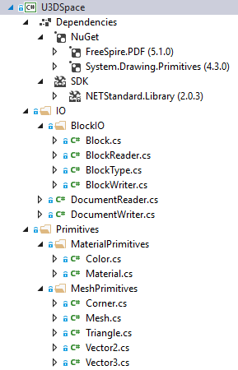
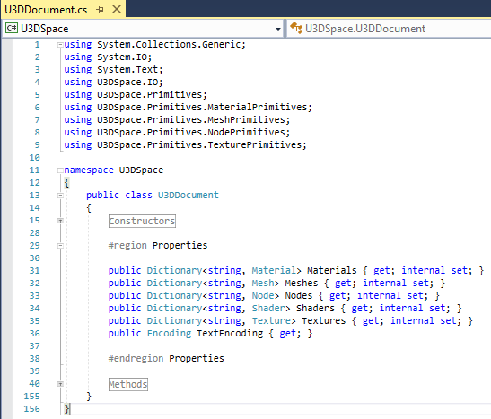
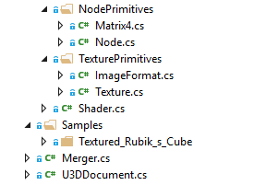
Структура класів бібліотеки

Slide 5
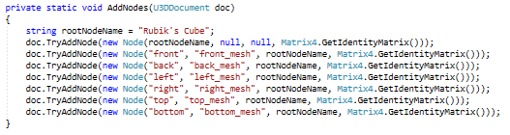
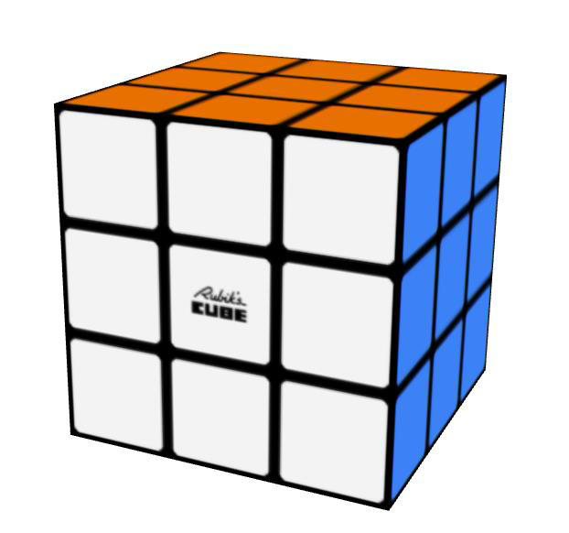
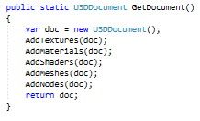
Побудова U3D документу та збереження у файл

Slide 6
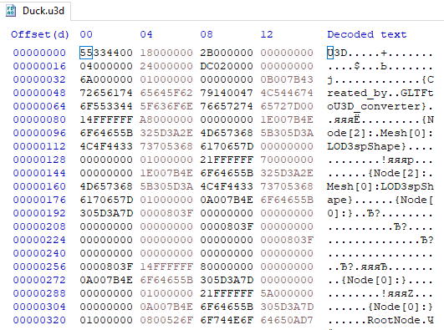
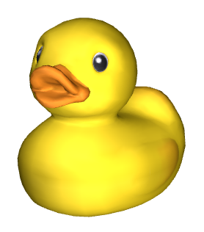
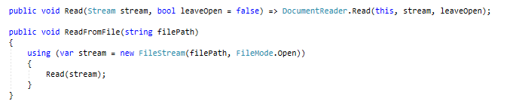
Зчитування даних з U3D файлу

Slide 7
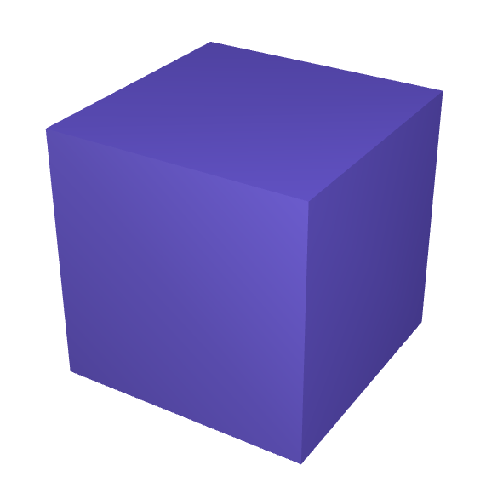
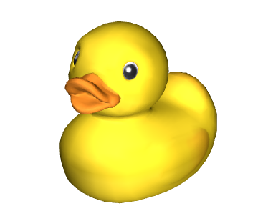
Об’єднання двох документів

Slide 8
Висновки
У ході виконання курсової роботи була розроблена бібліотека класів для зручної та ефективної роботи в режимі програмного коду з файлами формату Universal 3D.
Створене програмне забезпечення відповідає всім вимогам. Також розроблено проект-зразок використання бібліотеки для побудови U3D документу.
Під час виконання проекту я поглибив свої знання мови C#, платформи .NET та отримав досвід роботи із сторонніми відкритими пакетами ресурсу NuGet.org, зокрема використав у роботі пакет FreeSpire.PDF.

Slide 9
Дякую за увагу!

